Slide 1
MATERIAL DE APOYO
GUÍA N°2
Lenguaje y Comunicación
6°

Slide 2
Recuerda que en tu cuaderno siempre debes anotar la fecha, objetivo y habilidad.
OBJETIVO | Analizar aspectos relevantes de narraciones leídas para profundizar su comprensión
HABILIDAD | Analizar, leer, comprender.
ACTITUD | Compromiso con tu estudio, esfuerzo, responsabilidad.
Tú decides si escribes la actitud porque lo importante de ella es que la cumplas y la demuestres en tu conducta.

Slide 3
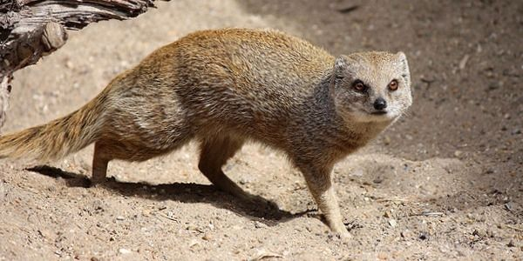
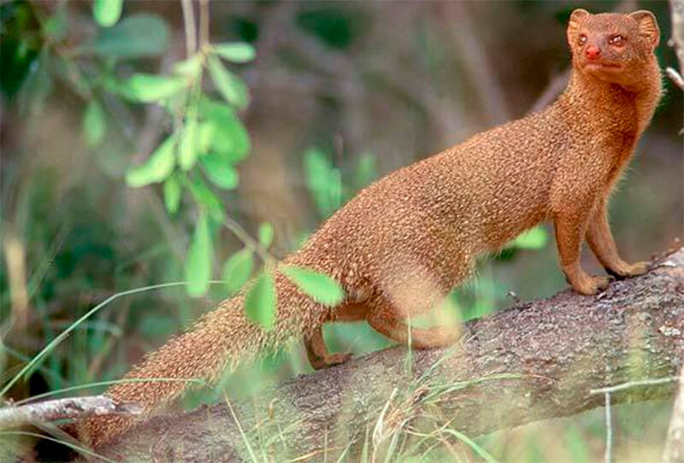
¿Conoces las mangostas? Observa estas imágenes y la imagen de la página 16 de tu texto escolar. Piensa ¿A qué otro animal se parece? (Anótalo en tu guía)

Slide 4
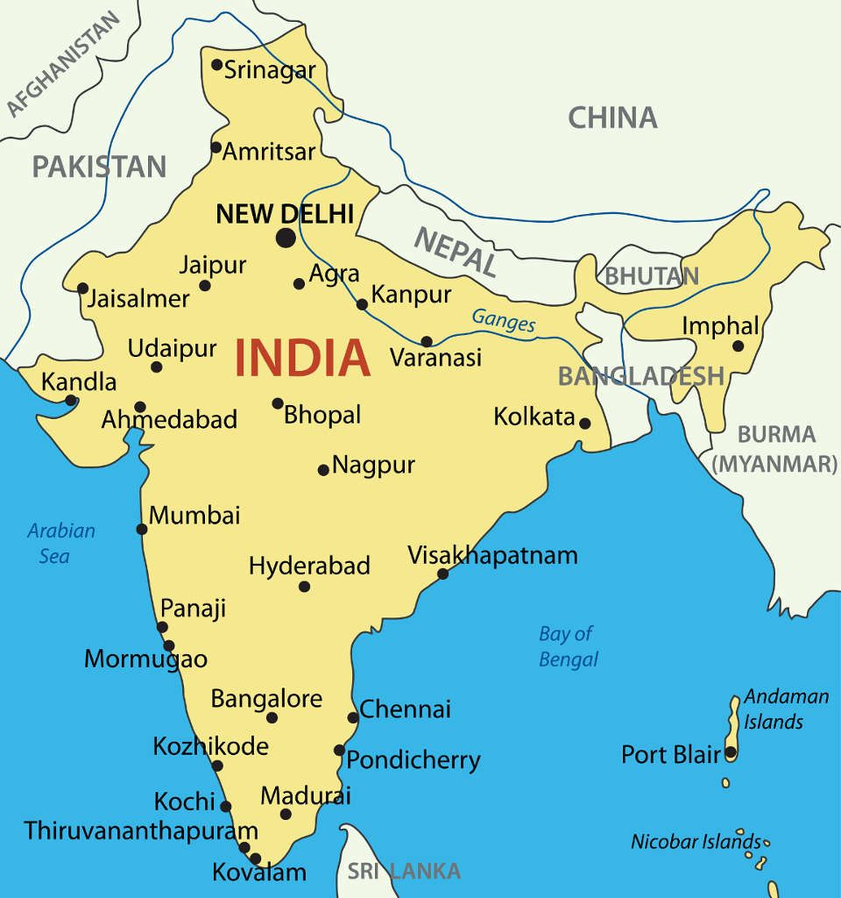
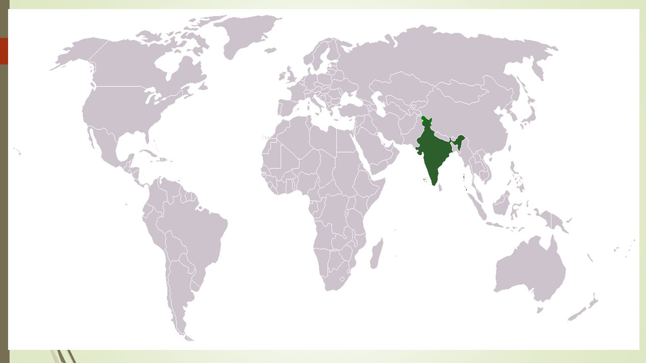
India está marcada en color verde.
Para responder la pregunta de la guía puedes mencionar el continente, países cercanos que reconoces, sobre su cultura, etc

